Slide 1
Woordenschat
Groep 5
Thema 4, les 3
Deze woorden leer je vandaag:
het artikel
de advertentie
de taal
het werkwoord
het zinsdeel
de nieuwskring
bladeren
de schoolkrant
de klank

Slide 2
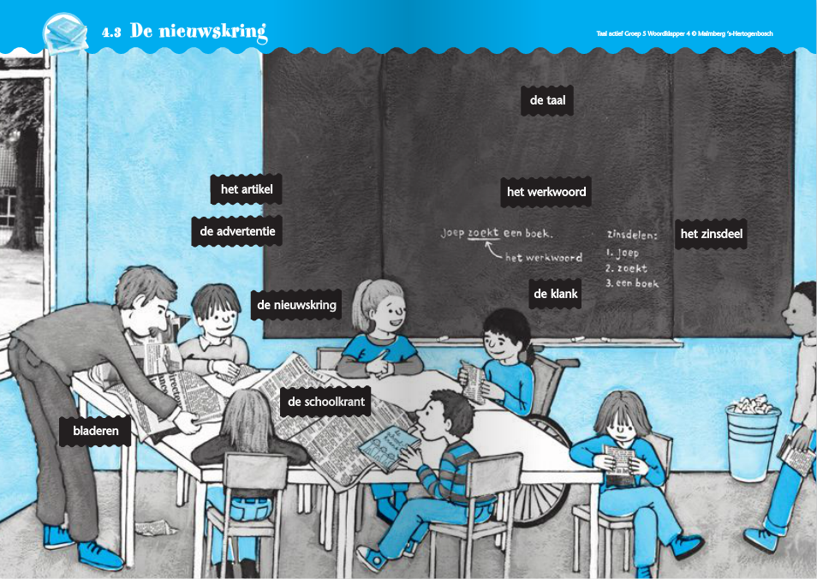
de nieuwskring

Slide 3
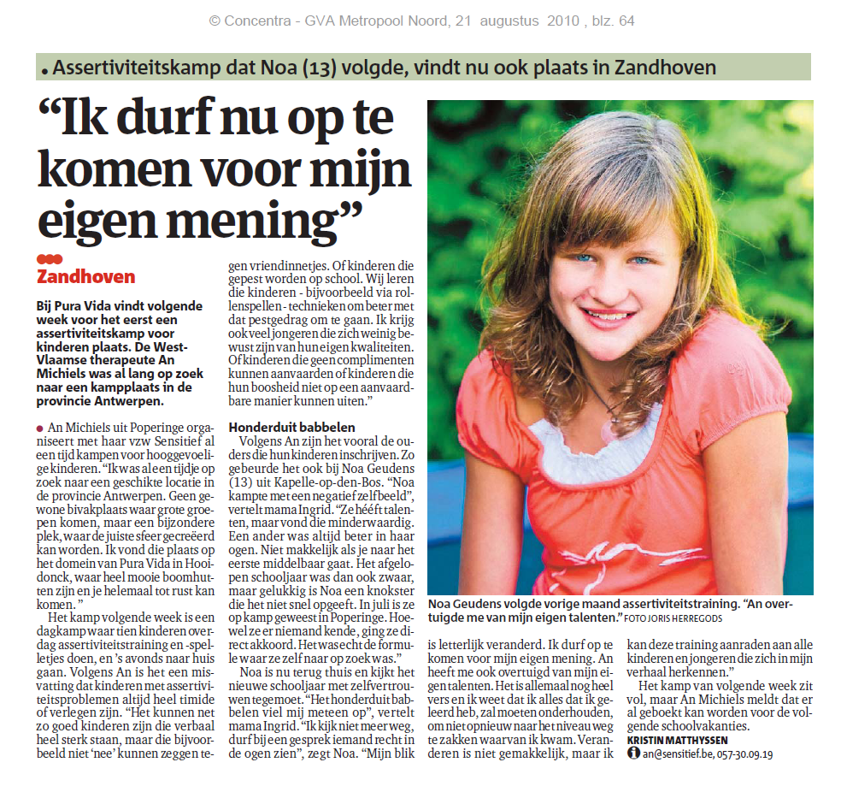
het artikel
Een stuk tekst in een krant of tijdschrift.

Slide 4

de advertentie
Een stukje in de krant om iets te koop aan te bieden.

Slide 5
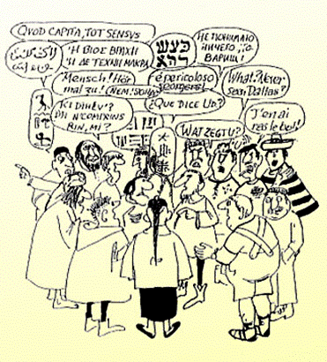
de taal
Een …. bestaat uit letters, woorden en klanken, door taal kunnen mensen met elkaar praten/ communiceren.

Slide 6
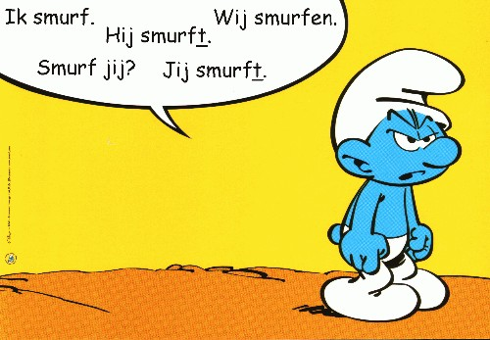
het werkwoord
Een doewoord, je kunt het doen.

Slide 7

het zinsdeel
Een deel van een zin.

Slide 8
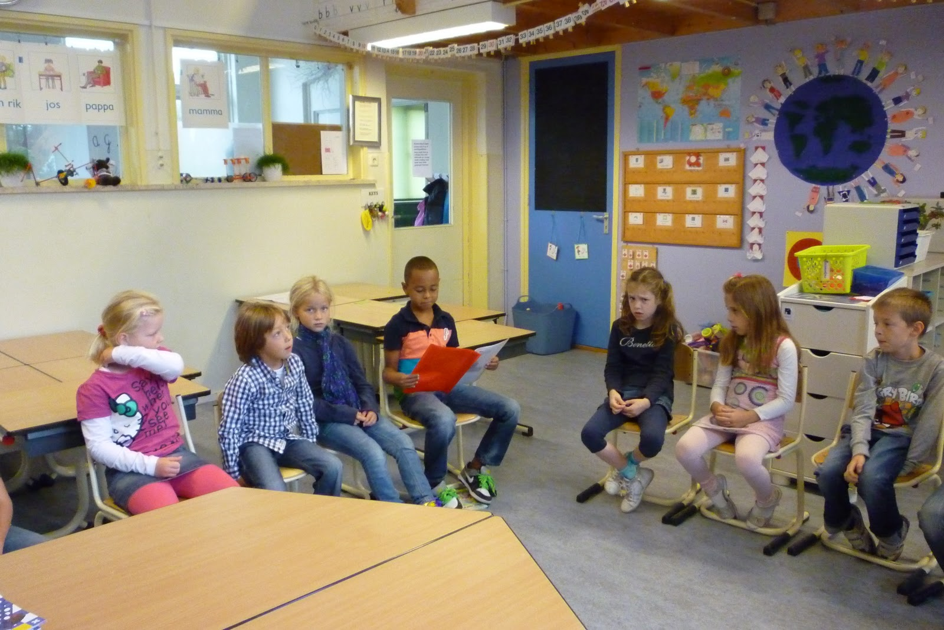
de nieuwskring
Een kring waarin kinderen iets vertellen over het nieuws.

Slide 9
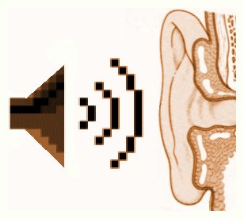
de klank
De manier waarop iets klinkt.

Slide 10
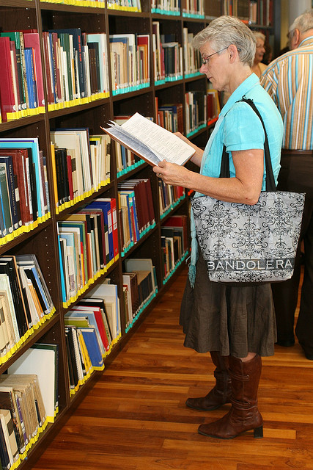
bladeren
Bladzijden achter elkaar omslaan.

Slide 11

de schoolkrant
De krant van de school.

